Slide 1
ERASMUS A LA HELSINKI UNIVERSITY LIBRARY
V Compartir Coneixements
Xavier Beltrán – Marta Rial
Biblioteca d’Humanitats
Juny 2011

Slide 2
Fundada a Turku l’any 1640. Trasllat a Hèlsinki en 1828.
Bilingüe (finès i suec), alguns ensenyaments en anglès.
11 facultats.
37.000 estudiants de grau, 30.000 estudiants educació contínua i universitat oberta.
8.700 treballadors. D’aquests, 4.800 són investigadors i professors.
Pressupost anual 2011: 680 milions d’euros.
Quatre campus a Hèlsinki (City Centre, Kumpula, Viikki i Meilahti) i altres 19 localitzacions a Finlàndia.

Slide 3
RECTOR
SENATE CHAIR
UNIVERSITY LIBRARIAN
BOARD
LIBRARY’S CENTRALISED SERVICES
Administration and Development Services
Acquisition and Metadata Services
Digital Services
SUBJECT FIELD SERVICES
City Centre Campus Library
Kumpula Campus Library
Meilahti Campus Library
Viikki Campus Library

Slide 4
USUARIS
Estudiants, investigadors i professors de la Universitat.
Hospital universitari, centres de recerca i altres institucions.
Tots els ciutadans.

Slide 5
UN DIA A LA HELSINKI UNIVERSITY LIBRARY
6.300 visitants
2.000 préstecs
5.000 accessos a e-revistes
8.000 consultes a bases de dades
6 hores de formació

Slide 6
UN ANY A LA HELSINKI UNIVERSITY LIBRARY
Funcionament: 23 milions d’euros
Adquisicions: 4.7 milions d’euros (més de la meitat en recursos digitals)
Usuaris del servei de préstec: 43.000
Nous carnets: 10.000

Slide 7
BIBLIOTEQUES
City Centre Campus Library: Humanitats i Ciències Socials. Biblioteca Nacional de Finlàndia
Kumpula Campus Library: Ciències i Informàtica
Meilahti Campus Library Terkko: Medicina
Viikki Campus Library: Biociències
Serveis Centrals

Slide 8
CITY CENTRE CAMPUS LIBRARY

Slide 9
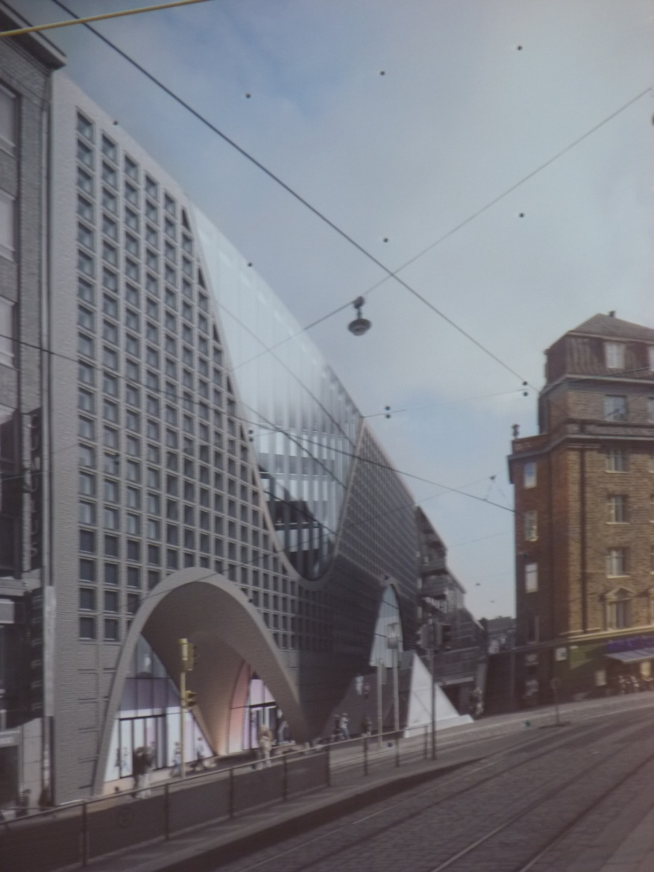
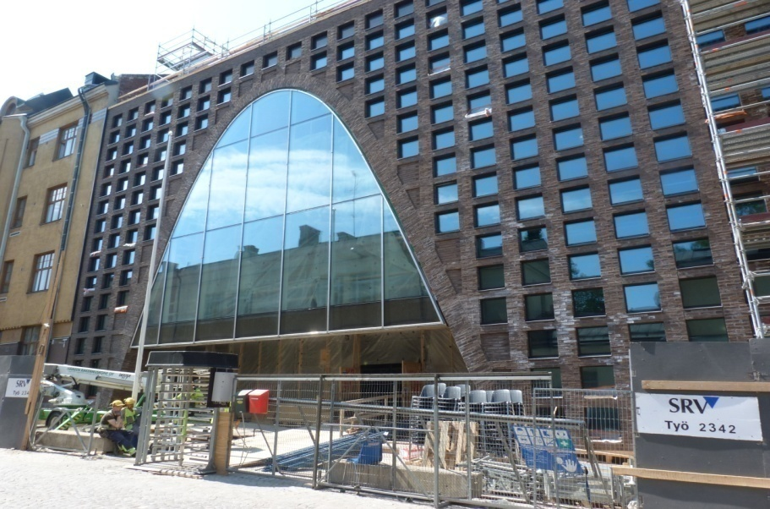
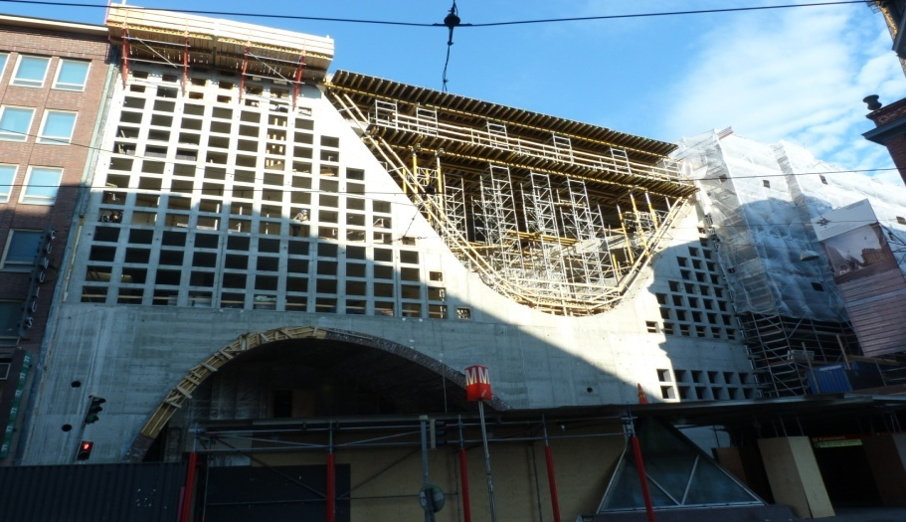

Slide 10
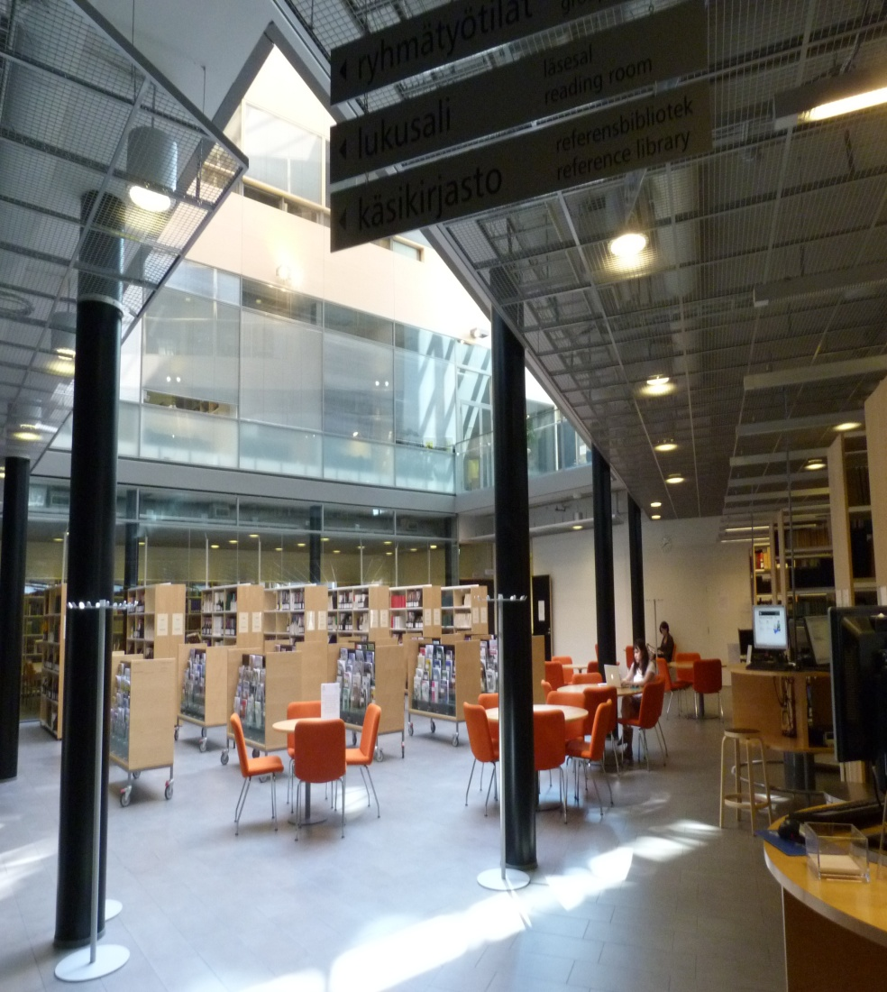
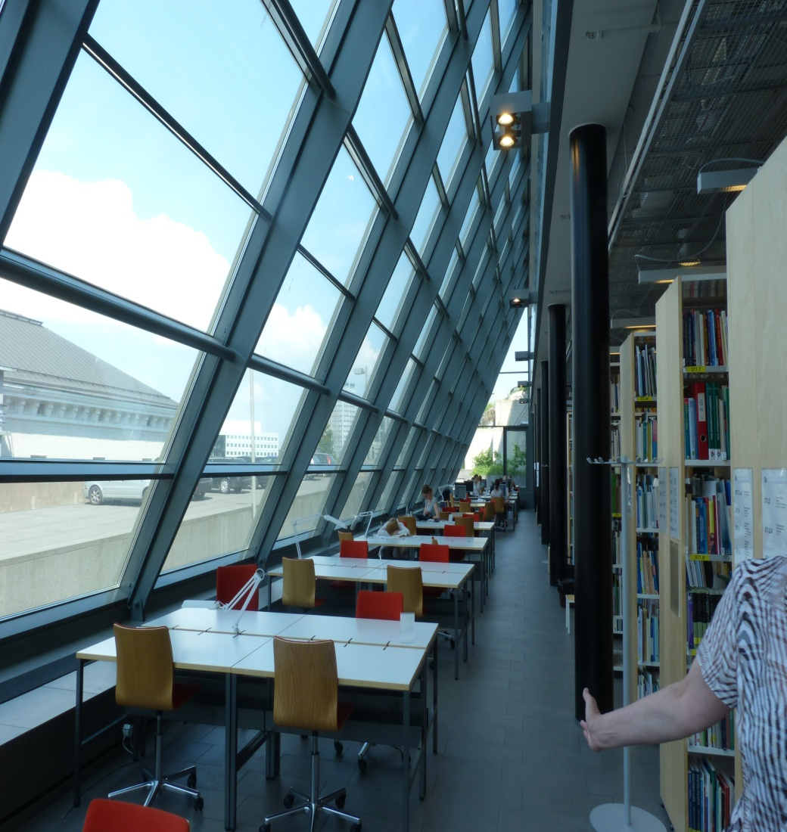

Slide 11
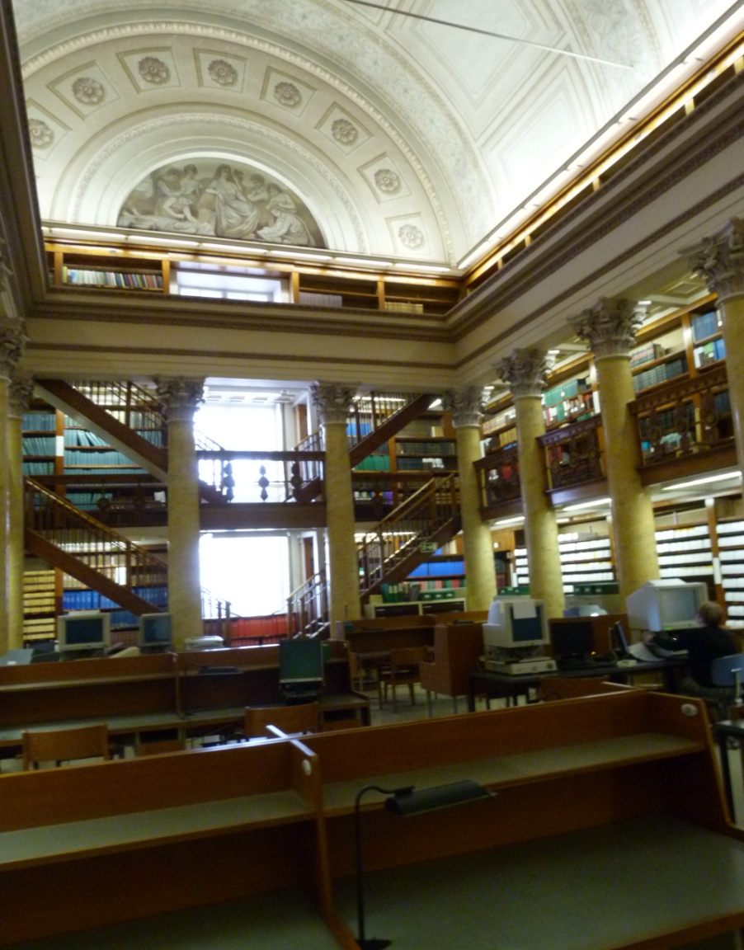
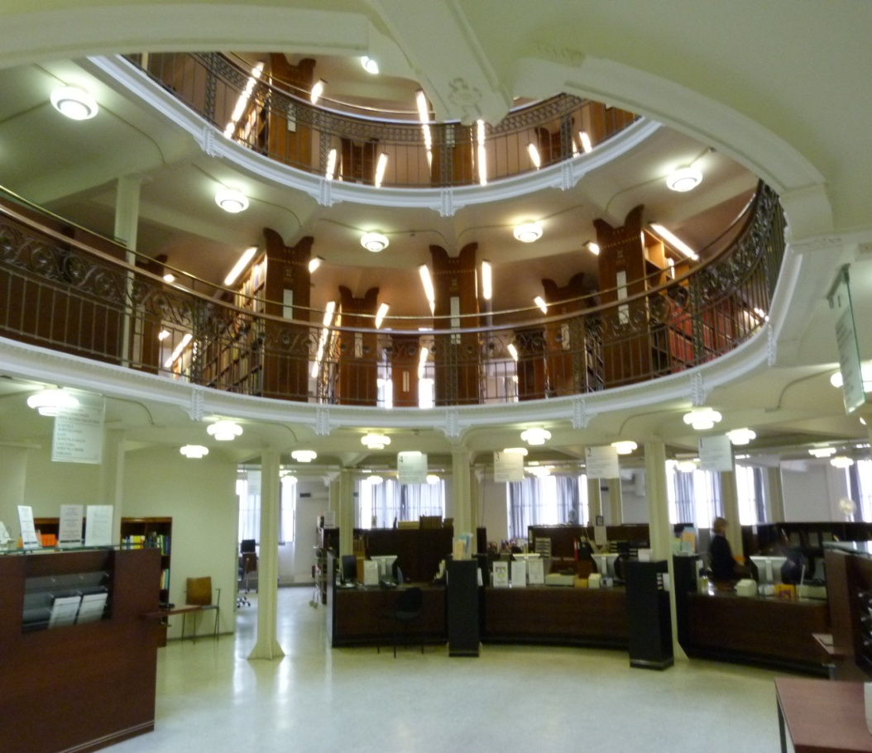

Slide 12
KUMPULA CAMPUS LIBRARY

Slide 13
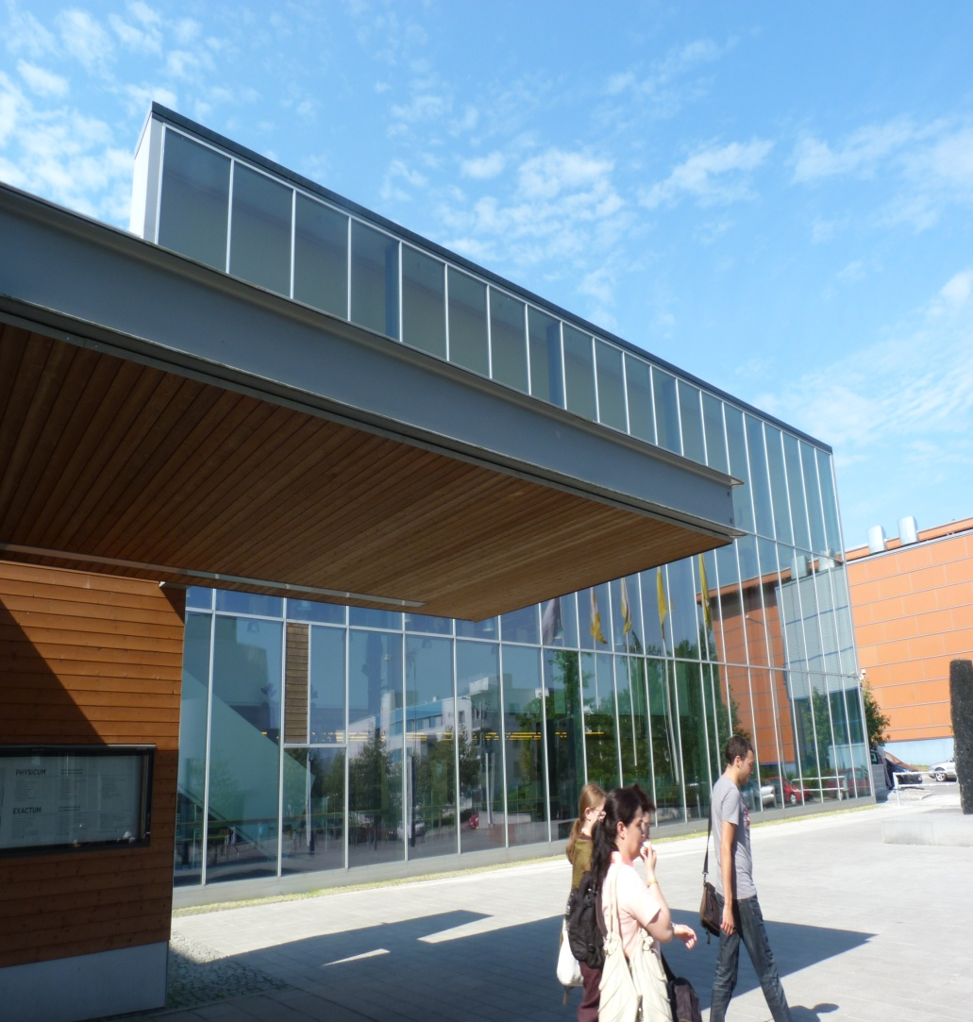
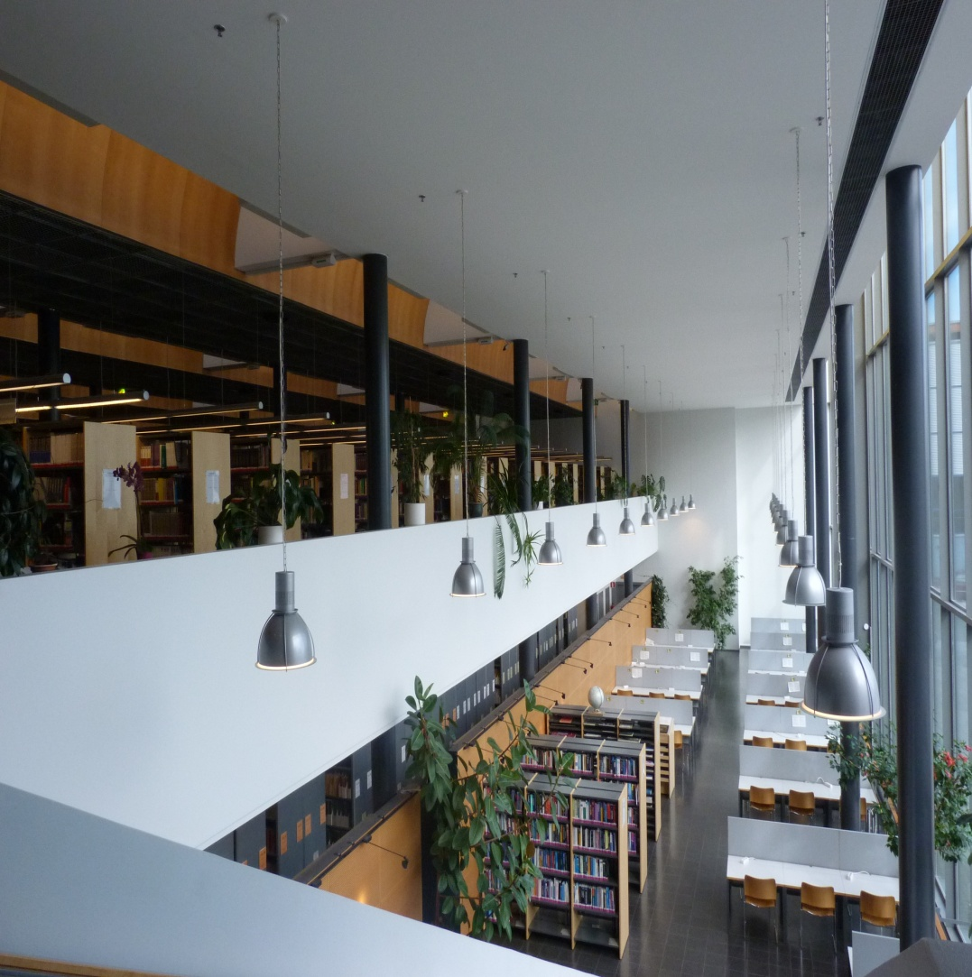

Slide 14
VIIKKI CAMPUS LIBRARY

Slide 15
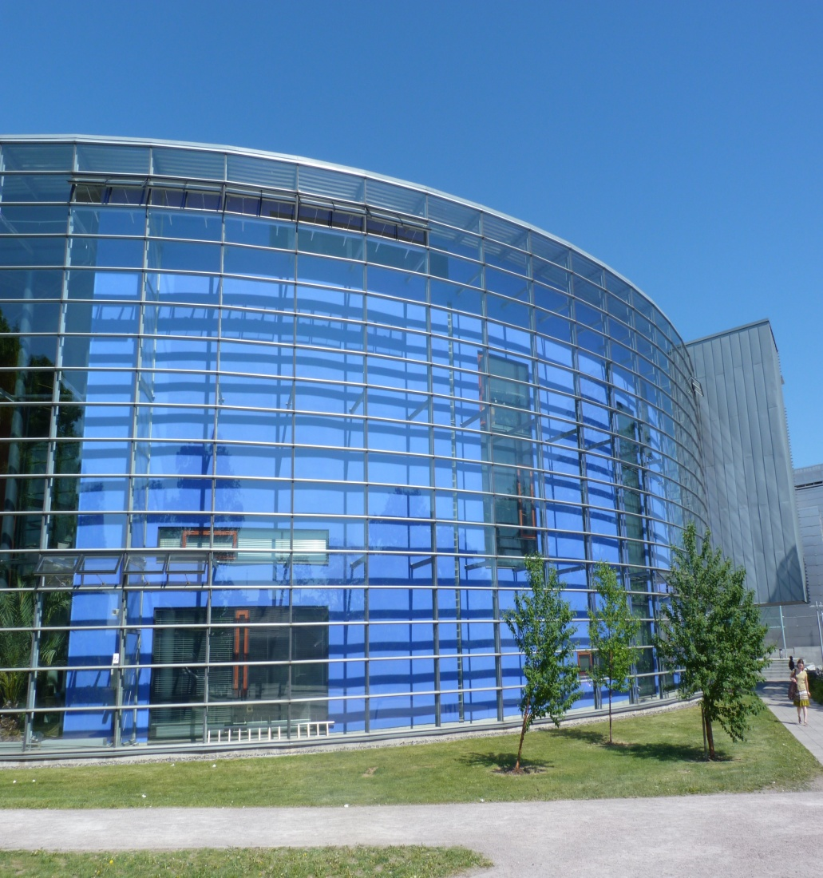
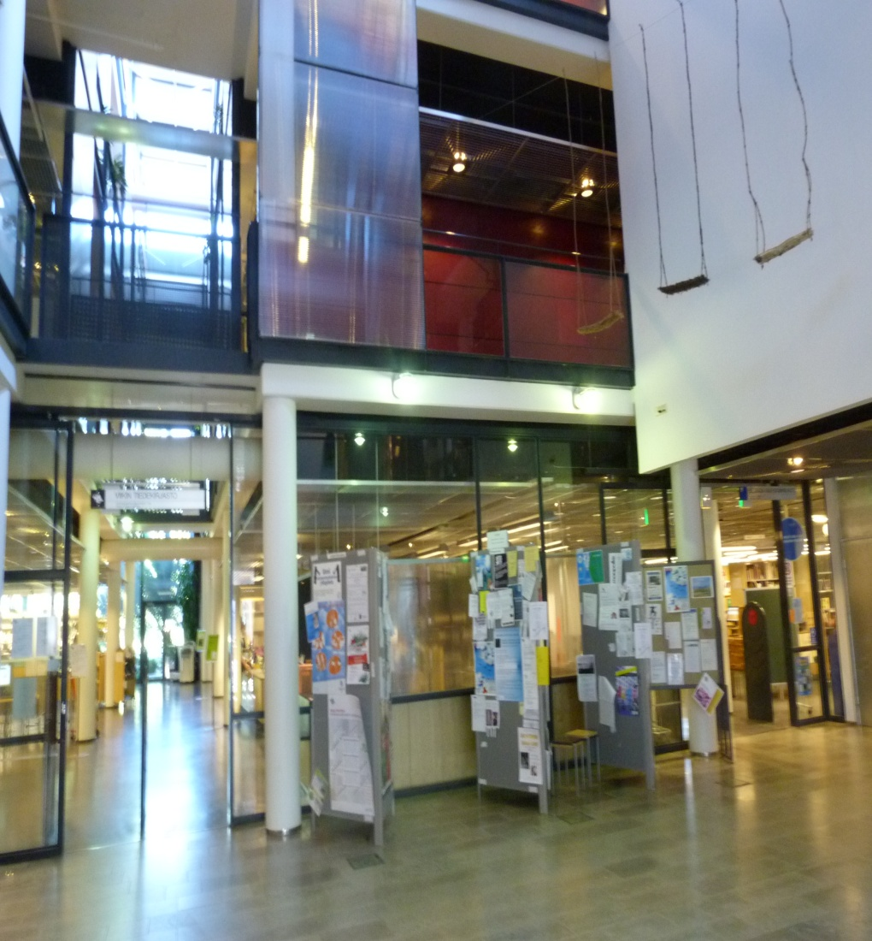

Slide 16
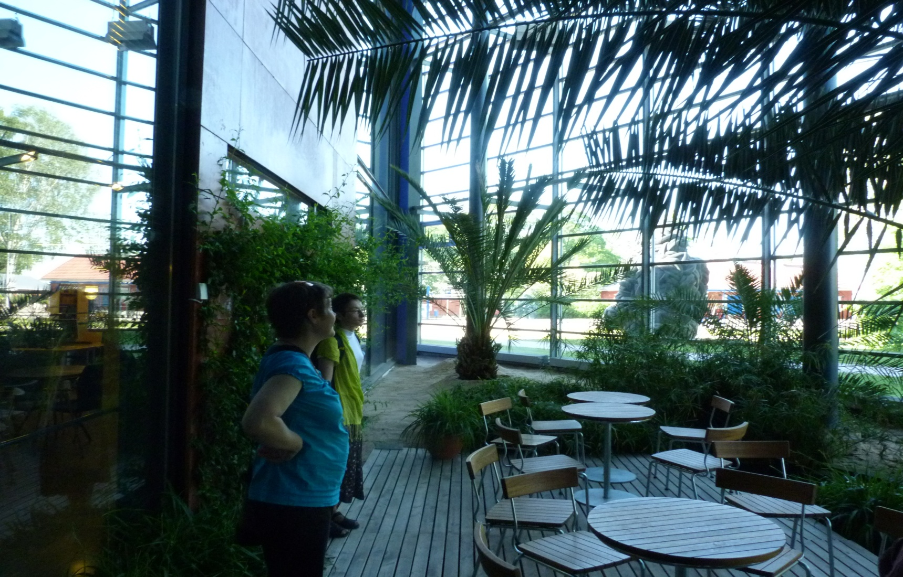

Slide 17
MEILAHTI CAMPUS LIBRARY TERKKO

Slide 18
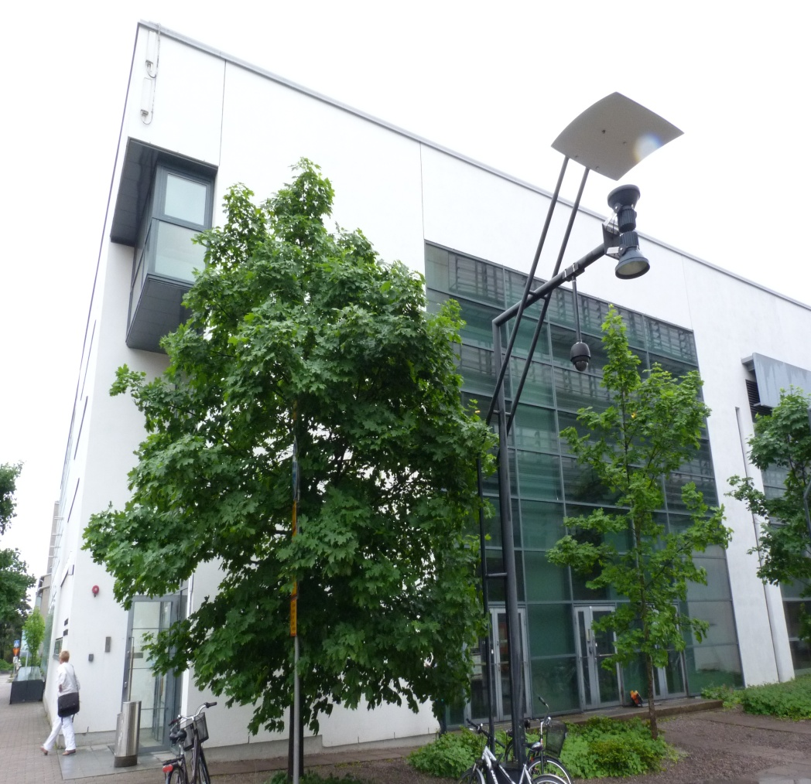
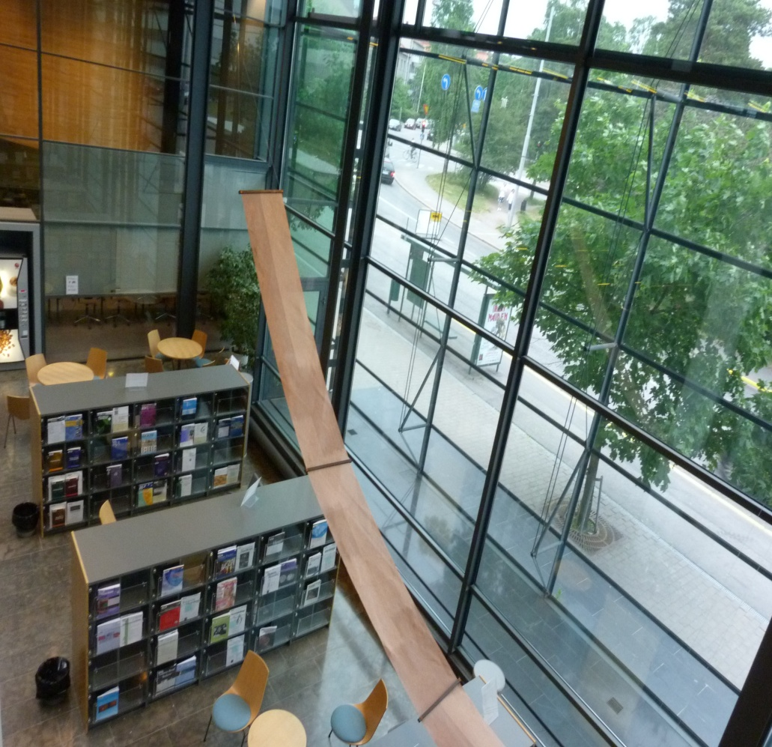

Slide 19
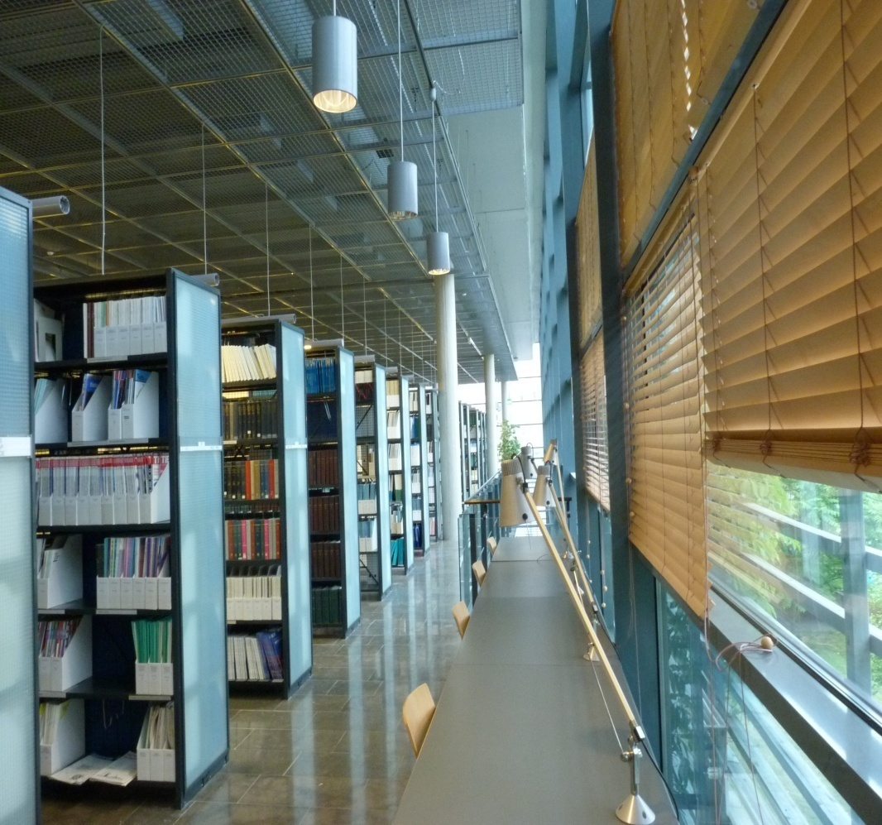
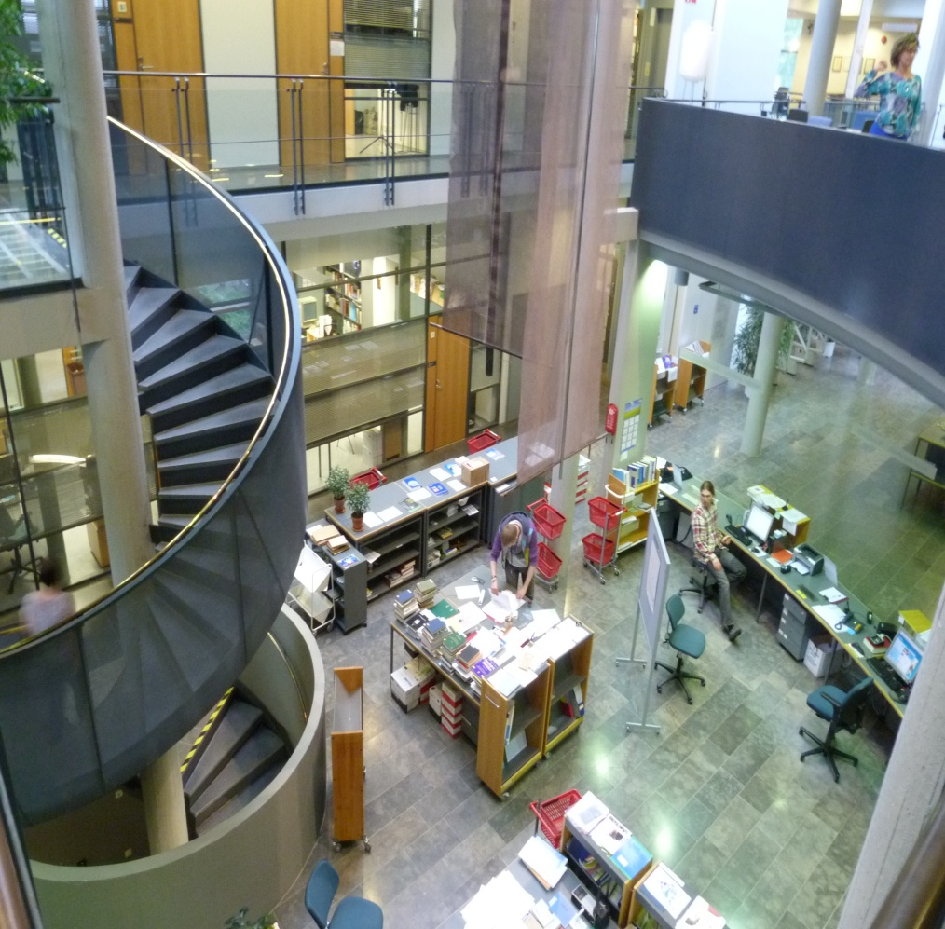

Slide 20
Servei de préstec: molt automatitzat, nombre de documents il·limitat, penalització econòmica.
Serveis de pagament en alguns casos.
Bibliotecaris amb formació multidisciplinar.
Formació d’usuaris: assignatura obligatòria en primer curs (ICT Driving Licence ); cursos amb seguiment per part de bibliotecaris i professors; cursos de suport per a l’elaboració de tesis.

Slide 21
Personal informàtic a la plantilla de les biblioteques.
Serveis digitals de producció pròpia:
MyTerkko
Scholar Chart
Feed Navigator
Medic

Slide 22
Kiitos! - Moltes gràcies!

